Slide 1

Нормативно-правовая база
Энтеральное питание
2019

Slide 2
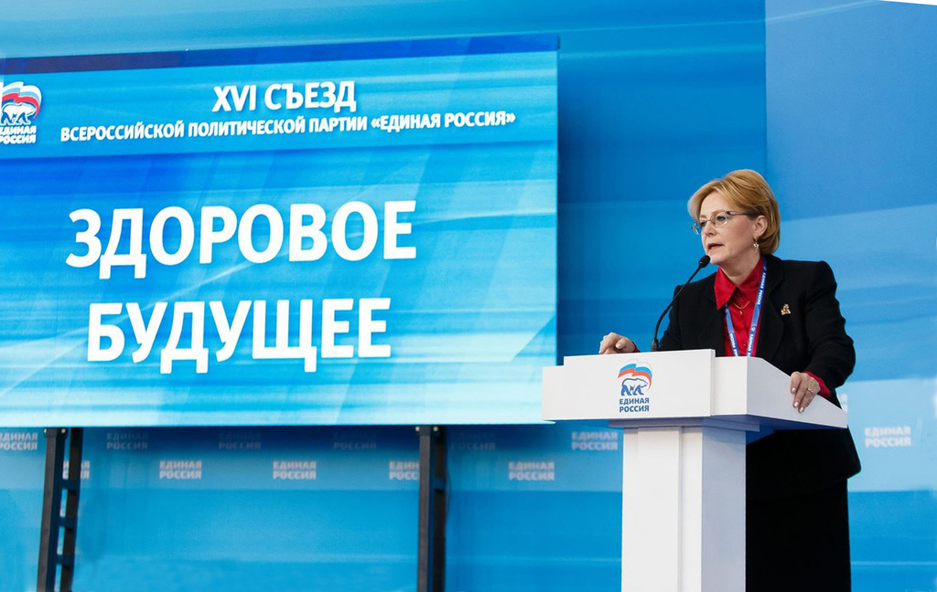
О чем презентация?
О том, что нас окружает
О том, что происходит
В том числе в здравоохранении
О наших возможностях
И о том, что нас ожидает

Slide 3
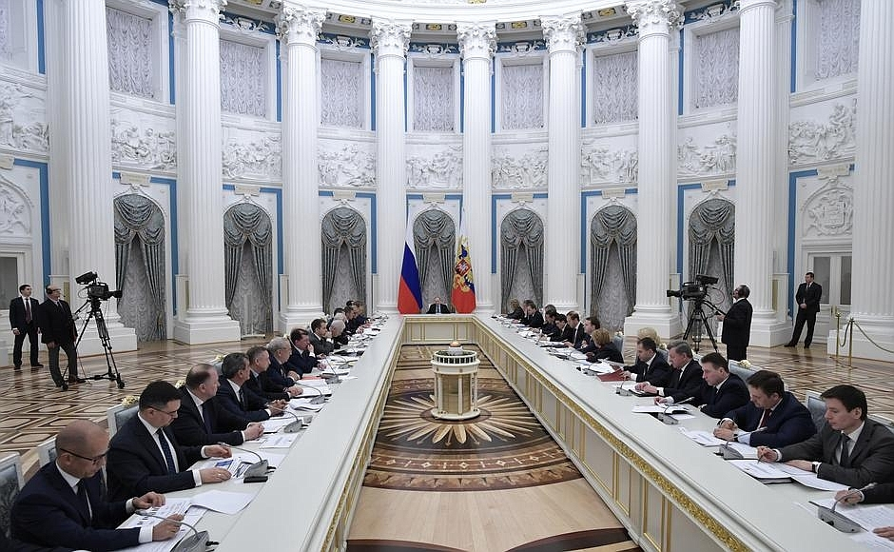
Из выступления Министра В.И. Скворцовой на заседании Совета по стратегическому развитию и приоритетным проектам под председательством Президента Российской Федерации В.В. Путина
Основной концепцией развития российского здравоохранения является создание национальной пациентоориентированной системы, объединяющей все имеющиеся в стране медицинские мощности независимо от формы собственности и ведомственной принадлежности, работающей в рамках единых требований к качеству, доступности медицинской помощи и квалификации медицинских работников, а также реализующей государственные гарантии бесплатного оказания медицинской помощи населению на принципах солидарности и социального равенства.
21 марта 2017

Slide 4
Факт | Возможности / угрозы
Фокус на социальные программы, качество жизни | Развитие программ по реабилитации, паллиативу, орфанным болезням, онкологии, сосудистой патологии
Бюджет сберегающие технологии (Fast track, Home Care, амбулаторная помощь, дневной стационар) | Ф-Э данные на базе Российских клинических исследований и лучших практик
Фокус на локального производителя, 80% доля в тендерах к 2020 | «Инфаприм» – единственный отечественный производитель лечебного питания
Жесткая ценовая политика (мониторинг цен спец агентством), ограниченный бюджет | Не снижать тендерные цены за счет глубоких скидок. Отдельные лоты с уникальными характеристиками продуктов (СЦТ 50%)
Нестабильная ситуация в регионах. Новые назначения губернаторов, региональных чиновников | Боятся брать ответственность за инновации / Иногда возможность изменить ситуацию быстро
ЭП зарегистрировано как питание (гос возмещение только для лекарств) | Включение ЭП в Региональные программы для амбулаторных пациентов

Slide 5
Лекарственное обеспечение пациента финансируется из нескольких источников
Финансовый поток | Кто платит? | За что платит? | Доля в структуре лек обеспечения, %
Деньги пациента | Пациент | ОТС и Rx препараты, на которые пациент не имеет права получения в льготном режиме | 60
Федеральный бюджет | МЗ РФ | Rx препараты для федеральных льготников. Rx препараты для Федеральных мед центров | 10
Региональный бюджет | Регионы РФ | Rx препараты для региональных льготников | 12
Бюджет ФОМС | ФОМС | Rx препараты для лечения в стационаре | 15
Ведомственные бюджеты | Ведомства и корпорации | Rx препараты для лечения в ведомственных ЛПУ | 3

Slide 6
Тренд расходов здравоохранения в соответствии с ПГГ до 2020 (%)
Расходы на амбулаторное лечение увеличиваются
Расходы на стационарное лечение уменьшаются
Вид мед помощи | 2012 | 2013 | 2014
Скорая помощь | 7.2 | 6.7 | 6.7
Амбулаторная помощь | 33.2 | 34.6 | 34.8
Неотложная амбулаторная помощь |  | 0.8 | 1.1
Госпитализация | 56.5 | 54.6 | 53.0
Дневной стационар | 3.1 | 3.3 | 4.4
ИТОГО | 100.0 | 100.0 | 100.0
2020
Доклад о реализации государственных гарантий, 2016

Slide 7
Основные документы
ФЗ РФ 323
Приказ МЗ РФ № 330 от05.08.03 (№316 с изменениями)
Порядки оказания мед помощи
Клинические рекомендации
Стандарты лечения МЗ
МЭС региональные
Региональные программы в рамках Программы Государственных гарантий

Slide 8
СГР – единственный документ, который подтверждает безопасность и качество продукта лечебного питания
Все продукты лечебного питания зарегистрированы как специализированные продукты питания и соответствуют
ТР ТС 027 от 2012г 027/2012 «О безопасности отдельных видов специализированной пищевой продукции, в том числе диетического лечебного и диетического профилактического питания»
ТР ТС 021/2011г «О безопасности пищевой продукции»
ТР ТС 022/2011 Технический регламент Таможенного союза "Пищевая продукция в части ее маркировки" (с изменениями на 14 сентября 2018 года)
Лечебное энтеральное питание – НЕ лекарство
Не подлежит лекарственному регулированию
Notes:
Чтобы не было разночтений, в аукционной документации и в Контракте название продукта должно быть написано, как в СГР

Slide 9














В настоящий момент все Нутриены зарегистрированы
для детей старше 3-х лет и взрослых
ТР ТС 027 строго регулирует состав только продуктов для детей 1-го года и раннего возраста, т.е. до 3-х лет

Slide 10
ФЗ №323 «Об охране здоровья граждан»
Статья 39 п.2: Лечебное питание является неотъемлемым компонентом лечебного процесса и профилактических мероприятий, включает в себя пищевые рационы, которые имеют установленный химический состав, энергетическую ценность, состоят из определенных продуктов, в том числе специализированных продуктов лечебного питания, подвергаемых соответствующей технологической обработке.
Notes:
ФЗ 323 позволяет на региональном уровне обеспечивать стационарных и даже амбулаторных пациентов леч питанием.

Slide 11
Приказ Минздрава РФ № 330 от 5.08. 2003г. «О мерах по совершенствованию лечебного питания в лечебно-профилактических учреждениях РФ»
Приложение №5
Инструкция по организации энтерального питания в ЛПУ
Необходимость организации бригады нутриционной поддержки
Показания и противопоказа-ния к применению ЭП
Оценка нарушений питания
Карта наблюдения больных, получающих ЭП
Характеристика питатель-ных смесей для ЭП
Notes:
Приказ был издан, но ЭП не было включено в МЭСы и Формулярный список МЗ РФ, а, следовательно, не был выделен отдельный бюджет для ЭП.

Slide 12
Приказ МЗСР №330
Приобретение питательных смесей для энтерального питания осуществляется в соответствии с Указаниями о порядке применения бюджетной классификации Российской Федерации, утвержденными Приказом Министерства финансов Российской Федерации от 21 декабря 2005 г. N 152н (в соответствии с письмом Министерства юстиции Российской Федерации от 10 января 2006 г. N 01/32-ЕЗ Приказ в государственной регистрации не нуждается) по статье 340 экономической классификации расходов бюджетов Российской Федерации "Увеличение стоимости материальных запасов" с отнесением питательных смесей для энтерального питания к разделу "медикаменты и перевязочные материалы.
(в ред. Приказа Минздравсоцразвития РФ от 26.04.2006 N 316)

Slide 13
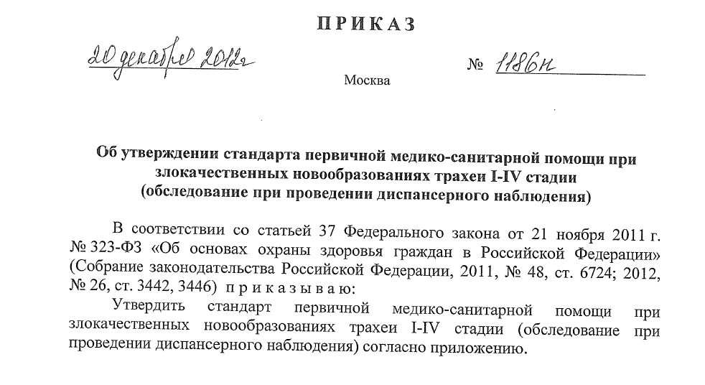
Стационар
Стационар одного дня
Поликлиника р
Назначение и применение лекарственных препаратов, медицинских изделий и специализированных продуктов лечебного питания, не входящих в соответствующий стандарт медицинской помощи, допускаются в случае наличия медицинских показаний (индивидуальной непереносимости, по жизненным показаниям) по решению врачебной комиссии.
https://www.rosminzdrav.ru/

Slide 14
МЭС
СПб

Slide 15
Затраты на комплексное лечение больных тяжелым ОДП (НИИ СП им Джанелидзе, СПб, 2007)
Исследуемый показатель | Основная группа (протокол) |  | Контрольная группа
Средний койко-день в клинике | 40,2 ± 2,7 |  | 47,6 ± 5,5
Средний койко-день в ОРИТ | 4,7 ± 3,6 |  | 6,9 ± 4,2
Среднее число операций | 2,4 ± 2,3 |  | 4,2 ± 2,8
СЗП (средний объем) перелито, л | 2518,5 ± 0,983 |  | 3685,3 ± 1152,3
Средняя стоимость медикаментов, руб. | 40 666,35 ± 3127,25 |  | 46 136,75 ± 3406,81
Разница в затратах на медикаменты, руб. | 5 470,40
Средняя стоимость лечения, руб. | 134 087,28 ± 1964,3 | 160 591,38 ± 2096,2
Разница в затратах на лечение, руб | 26 504,11
Notes:
В СПб, например, уже много лет ЭП является неотъемлемой частью лечения больных в ОРИТ, т.к. ЭП сразу после выхода Приказа 330 было включено в региональные стандарты, а конкретные продуты ЭП (Инфаприм) включены в региональный Формулярный Перечень.
Именно поэтому есть Питерская статистика, которая говорит не только о клинических преимуществах ЭП, но и о экономических выгодах!

Slide 16
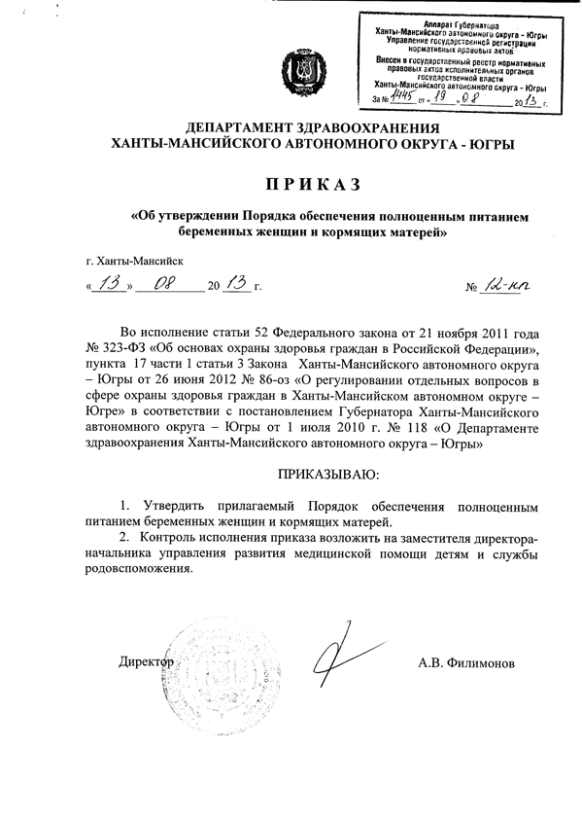
Региональное законодательство формируется на базе Федерального
ФЗ №323
Статья 52 п.3: Обеспечение полноценным питанием беременных женщин, кормящих матерей, а также детей в возрасте до трех лет, в том числе через специальные пункты питания и организации торговли, осуществляется по заключению врачей в соответствии с законодательством субъектов Российской Федерации.

Slide 17
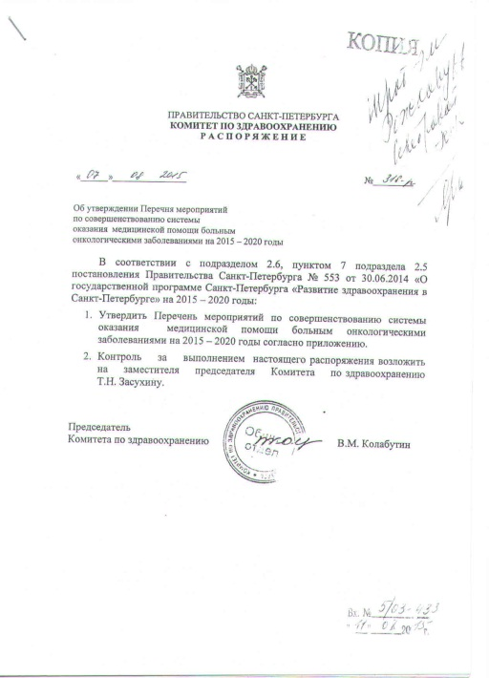
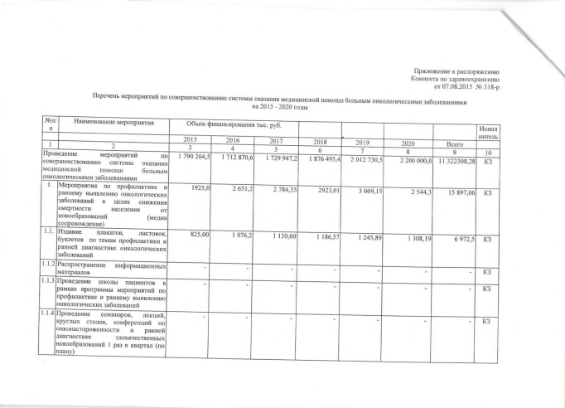
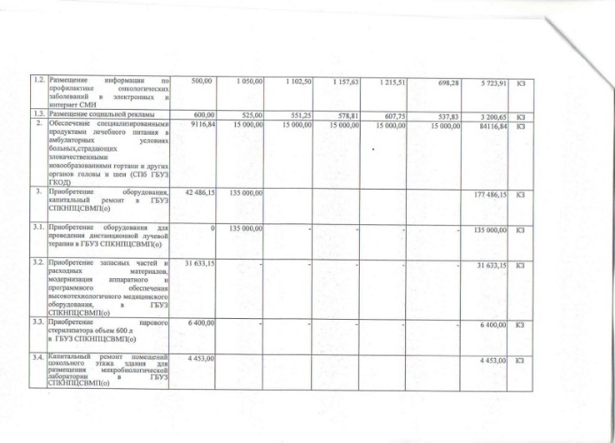
Государственная программа Санкт-Петербурга «Развитие здравоохранения в Санкт-Петербурге на 2015-2020 годы»
Программа «Комплексные меры по реализации ФЗ «Об основах здоровья граждан в РФ» в разделе обеспечения специализированным лечебным питанием пациентов с ЗНО головы и шеи на территории С.Петербурга на 2015- 2020 гг, направленная на реализацию положений ст. 37 ФЗ РФ от 21.11.2011 г. № 323-ФЗ «Об основах охраны здоровья граждан РФ»
В рамках программы предусмотрено бесплатное обеспечение сбалансированными энтеральными смесями амбулаторных больных с ЗНО в периоперационный и перихимиолучевой периоды
Notes:
17
Принята долгосрочная целевая программа «Комплексные меры по реализации ФЗ «Об основах здоровья граждан в РФ» (раздел обеспечения специализированным лечебным питанием пациентов с ЗНО головы и шеи на территории СПБ)
17

Slide 18
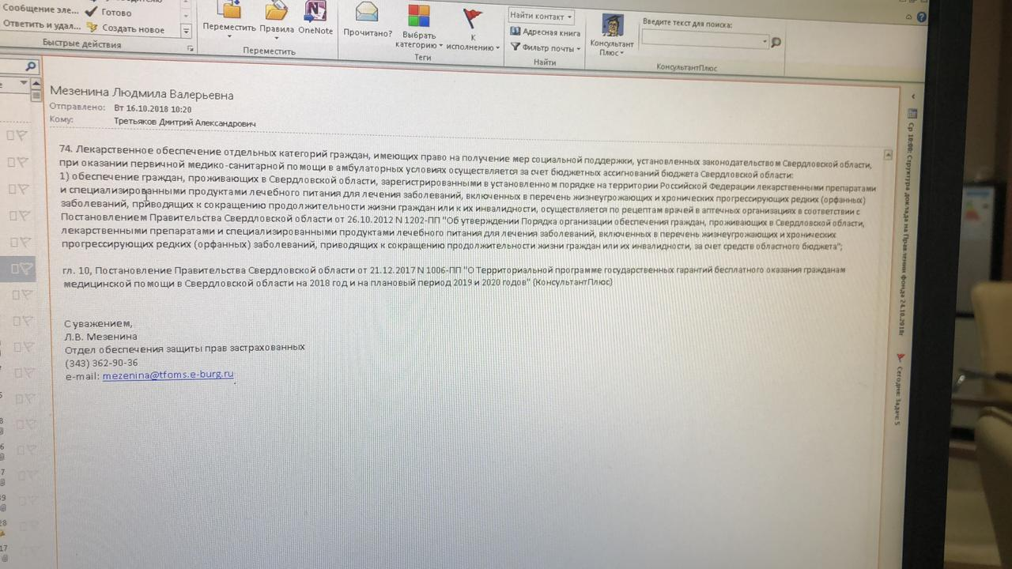
Постановление Правительства Свердловской
Области от 21.12.2017 №1006-ПП «О территориальной программе гос гарантий бесплатного оказания гражданам медицинской помощи в Свердловской области на 2018 г и на плановый период 2019 и 2020 годов»
74. Лек обеспечение отдельных категорий граждан, имеющих право на получение мер социальной поддержки, установленных законодательством Свердловской области, при оказании первичной медико-санитарной помощи в амбулаторных условиях осуществляется за счет бюджетных ассигнований бюджета Свердловской области:
1) Обеспечение граждан, проживающих в Свердловской области, зарегистрированными в установленном порядке на территории РФ лекарственными препаратами и специализированными продуктами леч питания для лечения заболеваний, включенных в перечень жизнеугрожающих и хронических прогрессирующих редких (орфанных) заболеваний, приводящих к сокращению продолжительности жизни граждан или к их инвалидности, осуществляется по рецептам врачей в аптечных организациях в соответствии с Постановлением Правительства Свердловской области от 26.10.2012 № 1202-ПП «Об утверждении Порядка организации обеспечения граждан, проживающих в Свердловской области, лек препаратами и спец продуктами леч питания для лечения заболеваний, включенных в перечень жихзеугрожающихи хронических прогрессирующих редких (орфанных) заболеваний, приводящих к сокращению продолжительности жизни граждан или их инвалидности, за счет средств областного бюджета»
Екатеринбург

